Slide 1


SAP Fiori & S/4HANA Extensibility

Slide 2



Agenda
¿Que es Fiori?
Fiori Standard
Web
Mobile
Fiori Custom
Globa⭲t PíopíictaíQ | Co⭲ridc⭲tial i⭲roímatio⭲
« |

Slide 3



¿Qué es Fiori?

Slide 4
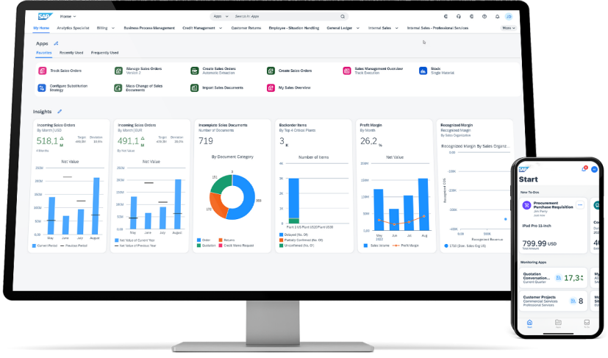
¿Qué es Fiori?
SAP Fiori es la metodología de diseño para todos los productos SAP, con el objetivo principal de hacer que la ejecución de los procesos de negocio sea más ágil y eficiente. Logrando una experiencia de usuario fluida y sin fricciones, independientemente de la ubicación del usuario y de los dispositivos desde los cuales se ejecuten las aplicaciones.
Fiori Design Guidelines
Fiori Community
Globa⭲t PíopíictaíQ | Co⭲ridc⭲tial i⭲roímatio⭲
5 |
5 |

Slide 5









Los beneficios de UX resaltan capacidades fundamentales de SAP S/4HANA La experiencia del usuario implica una nueva forma de trabajar
Trabaje donde lo necesite desde cualquier dispositivo
Más simple, más claro, menos cantidad de datos a ingresar, menos tiempo de aprendizaje
Encuentre lo que necesito para trabajar rápidamente y ejecute más rápido
MOVIL
SIMPLICIDAD en la ejecución de procesos
Capacidad de RESPONDER pedidos más rápido
Trabaje mejor con sus colegas dondequiera que esté utilizando chatbots
Vea y analice lo que pasa en tiempo real sin demoras
Casos de uso Estándar o Personalizados disponibles
Actúe sobre consultas o problemas y resuélvelos más rápido.
Mayor COLABORACIÓN
Mayor capacidad ANALITICA
REACCIONAR más rápido
SAP Situation Handling
Casos de uso Estándar o Personalizados disponibles
Automatice el trabajo repetitivo y de alto volumen
Identifique los riesgos y miguelos antes de que se conviertan en problemas.
Adapte las aplicaciones estándar más rápidamente
SAP iRPA
AUTOMATIZACIÓN de procesos repetitivos
Ser mas PROACTIVO
SAP Data Intelligence
Capacidad de ADAPTARSE más fácilmente

Slide 6


Fiori Standard

Slide 7
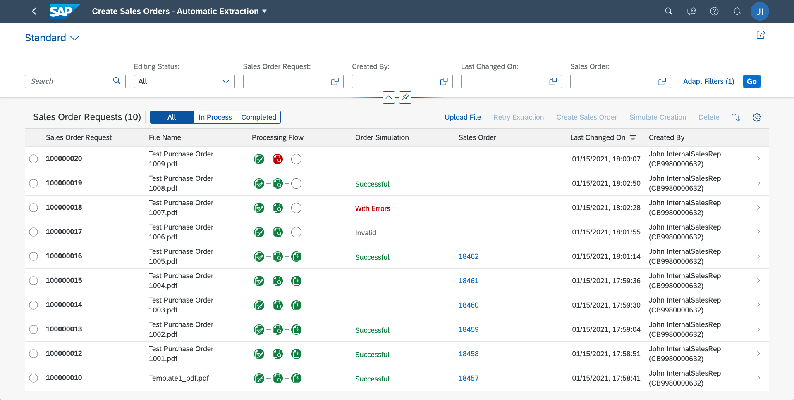
Fiori Standard
A lo largo de los años, el catálogo de servicios y aplicaciones estándar de SAP Fiori ha crecido considerablemente, con un total estimado de más de 3 mil aplicaciones compatibles con sistemas S/4HANA.
Web / Responsive Web
Fiori Apps Library
Work Zone
Mobile (Android/iOS)
Mobile Experience
Mobile Start
Mobile Apps
7 |

Slide 8
Fiori Custom
Extensibilidad in-app y side-by-side

Slide 9
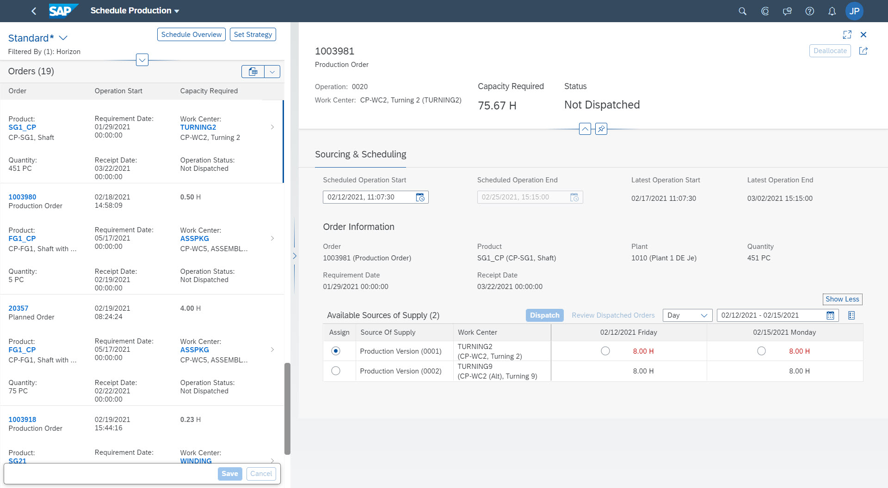
Fiori Custom
SAP ha desarrollado una serie de herramientas y librerías de desarrollo para permitir que sus clientes construyan sus propias aplicaciones bajo la metodología de diseño SAP Fiori.
Web Responsive:
SAPUI5
Fiori Elements
UI5 Web Components
Mobile:
BTP SDK for Android
BTP SDK for iOS
Cross-Platform:
Mobile Development Kit
SAP Build Apps
Backend:
Cloud Application Programming Model (CAP)
ABAP Restful Programming Model (RAP)
SAP API Hub
Globa⭲t PíopíictaíQ | Co⭲ridc⭲tial i⭲roímatio⭲
® |

Slide 10
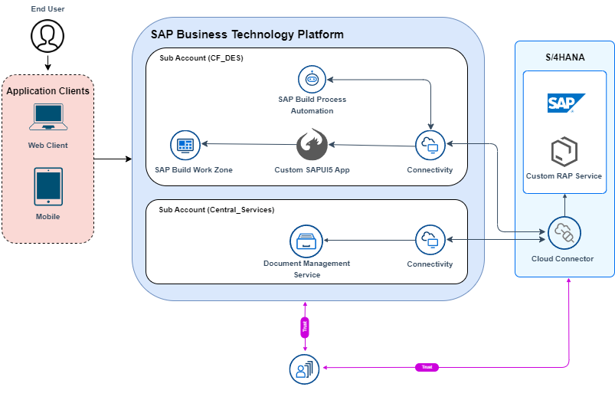
Ejemplo de Arquitectura en extensibilidad Fiori side-by-side

Slide 11
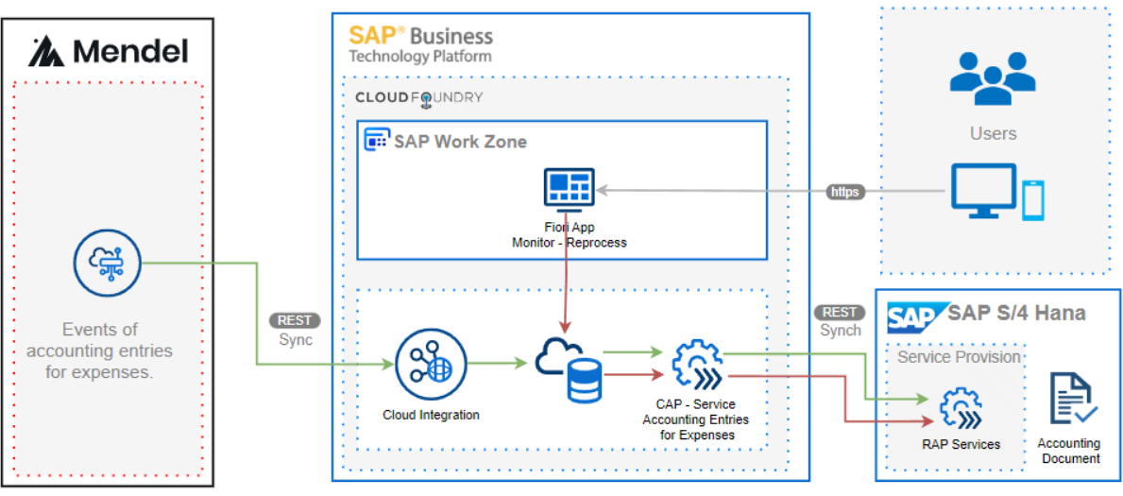
Ejemplo de Arquitectura en extensibilidad Fiori side-by-side

Slide 12

MUCHAS
GRACIAS!

